Slide 1
Linux Thay chương trình bốc vác khi khởi động (boot loader) GRUB2 bằng systemd-boot 20/09/2021 Nguyễn Trung Hiếu Điện thoại + Zalo: 09 19 76 11 85 Skype: opensourcesharing Email: thaygiaoth@gmail.com

Slide 2
Nội dung 1. Cài Linux chọn UEFI + GRUB2 2. GRUB2 sang tay hệ thống cho systemd-boot 3. Xem em gái mưa systemd-boot diễn 4. Cơm thêm

Slide 3
Thực hành theo rất nhanh, gọn, lẹ Lệnh + slide ở đây https://github.com/itviet2021/systemd-boot_ubuntu-centos copy lệnh → lên putty nhấn chuột phải để dán, enter cái bụp là xong Các ý kiến đóng góp để tài liệu tốt hơn → liên hệ tui theo thông tin slide đầu nhen

Slide 4
1. Cài Linux chọn UEFI + GRUB2

Slide 5
Nàng từ đâu đến nào ai biết được Hình như cô em từ xa mới đến đây Tiểu Thư Con Gái Nhà Ai – Vũ Hà

Slide 6
1. Lý thuyết 1 xí - grub2 so với (versus - vs.) systemd-boot → kẻ 800g - người 1/2 kí
 | systemd-boot | GRUB2
Em là ai? | Là 1 phần của systemd Tên cũ là gummiboot | Là 1 phần mềm trong dự án GNU Thay thế GRUB 0.9x
Em làm = gì? | C Code thực chiến là đây ạ | C, Assembly Code thực chiến là đây ạ
Chức năng | Ít | Nhiều
Cấu hình | Đơn giản hà | Nhiều, mệt lun
Firmware hỗ trợ | UEFI | UEFI, BIOS
Chương trình cài đặt OS | Hổng có ai | Red Hat Anaconda Ubuntu Curtin Hình như mọi bản phân phối linux (linux distribution) → đều chọn trước (default) GRUB2
Phải cài máy ảo linux với UEFI + GRUB2 trước
→ sau đó chuyển sang systemd-boot
Notes:
https://github.com/systemd/systemd/tree/main/src/boot

Slide 7
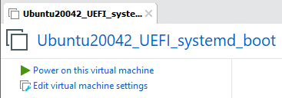
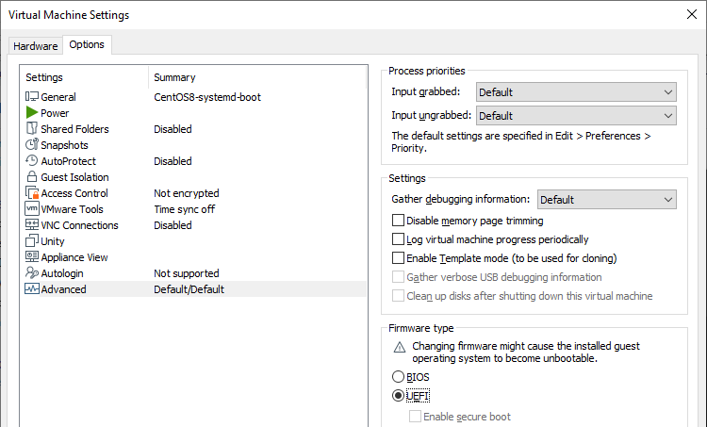
2. Chọn phần mềm cấp thấp (firmware) là UEFI trên VMware Workstation

Slide 8
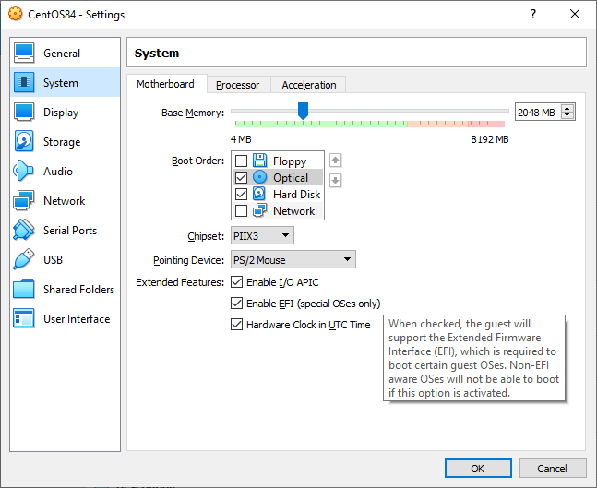
→ UEFI trên VirtualBox

Slide 9
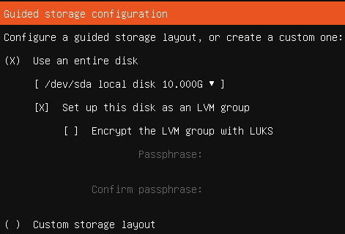
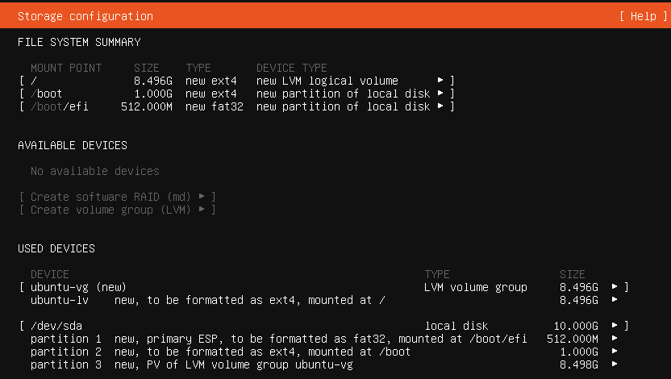
3. Để Ubuntu tự chia các vách ngăn kiểu UEFI cho phẻ

Slide 10
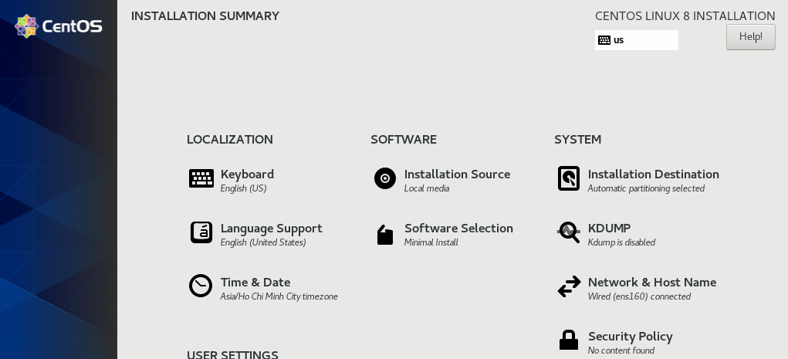
→ CentOS 8 cũng vậy lun

Slide 11
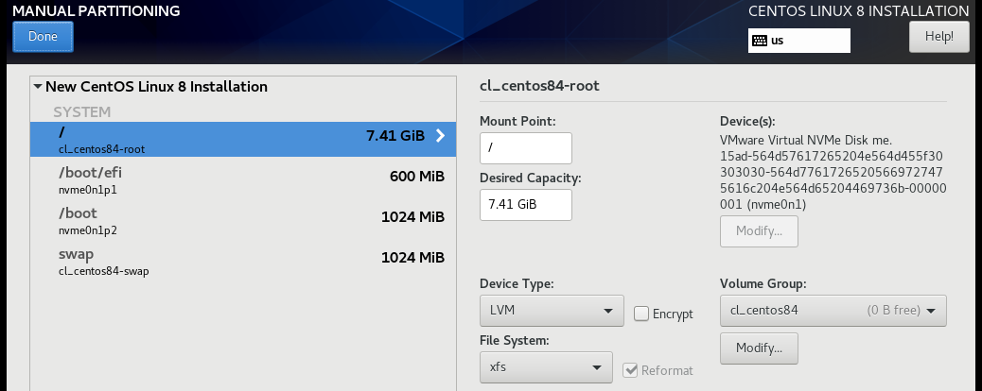
→ xem chi tiết thì thấy như này

Slide 12
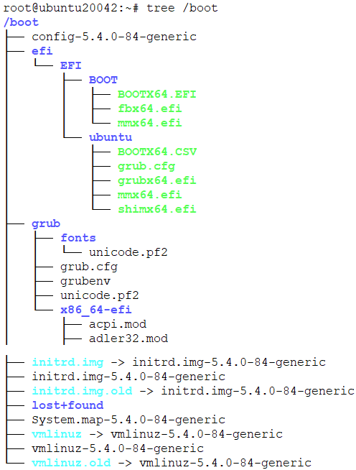

4. Cây thư mục của GRUB2 khi xài UEFI → kẻ 800g - người nửa kí
Người ta dịch là bộ tải khởi động (boot loader)
Tui gọi là trình bốc vác khởi động
bốc gì? vác gì?
1. Bốc cục vmlinuz là kernel của linux nhờ ông RAM vác dùm
→ tự giải nén thành vmlinux
→ chuyển OS sang chế độ bộ nhớ ảo (virtual memory) 64 bit
2. Bốc cục initrd nhờ ô RAM vác dùm
→ giải nén thành các module → / trên RAM
→ quét tìm / được cài trên bộ nhớ không bị bốc hơi khi mất điện (non-volatile memory, persistent storage)
→ gắn và chuyển sang / thật sự

Slide 13
5. Kiểm tra các tham số của kernel khi khởi động từ GRUB2 → để 1 hồi nữa so sánh với systemd-boot đọc kernel khác gì không

Slide 14
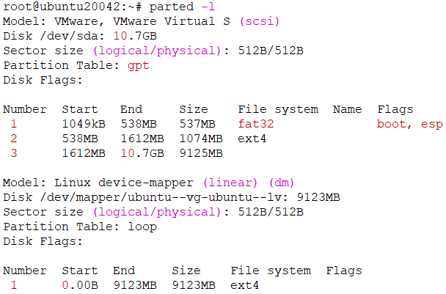
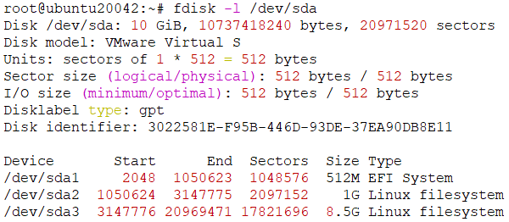
6. Ngắm nghía cách phân chia vách ngăn (partition) của UEFI 1 chút

Slide 15
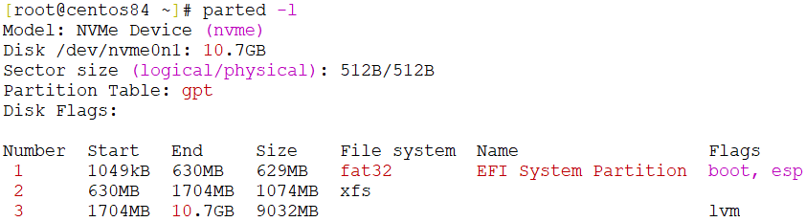
→ CentOS 8

Slide 16
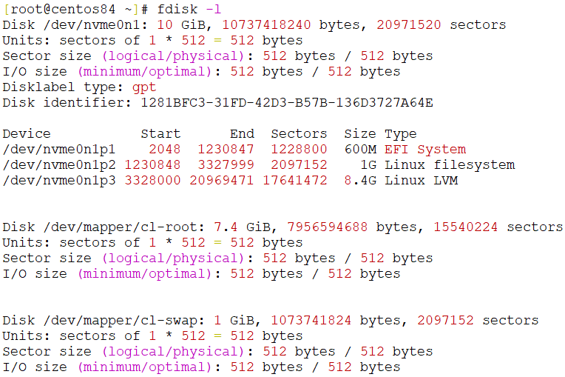

Slide 17
Giây phút bên nhau nay còn đâu nữa Người về trong thương nhớ Người đi nhớ thương người. Giã từ - Tô thanh Tùng

Slide 18
2. GRUB2 sang tay hệ thống cho systemd-boot

Slide 19
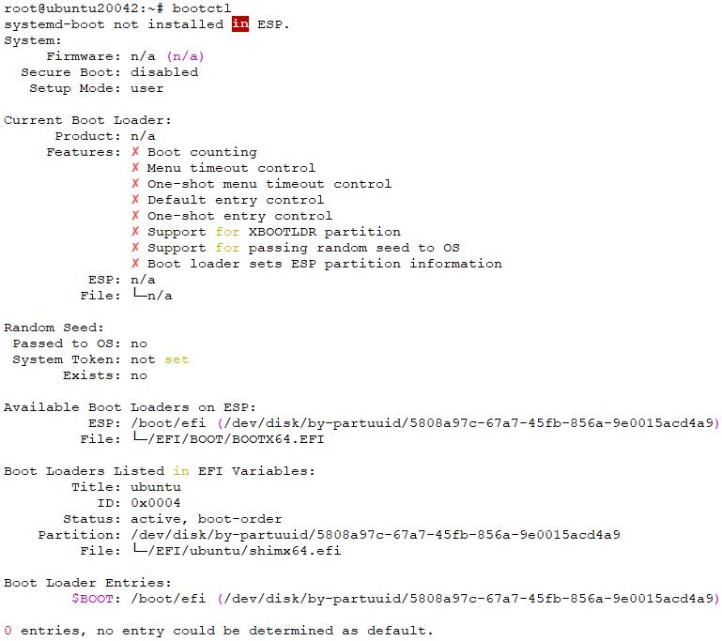
1. Khi không xài systemd-boot

Slide 20
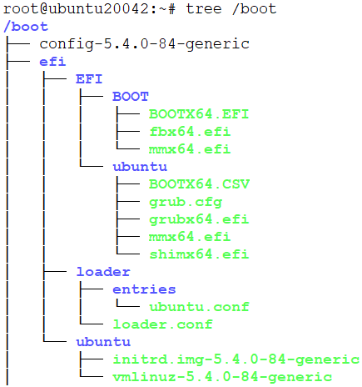
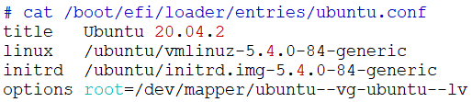

2. Thêm cái đống này để chạy được systemd-boot
Tui làm để chạy tự động từ a tới á lun roài, mí bạn vào đây
https://github.com/itviet2021/systemd-boot_ubuntu-centos/blob/main/systemd-boot_ubuntu_centos.txt

Slide 21
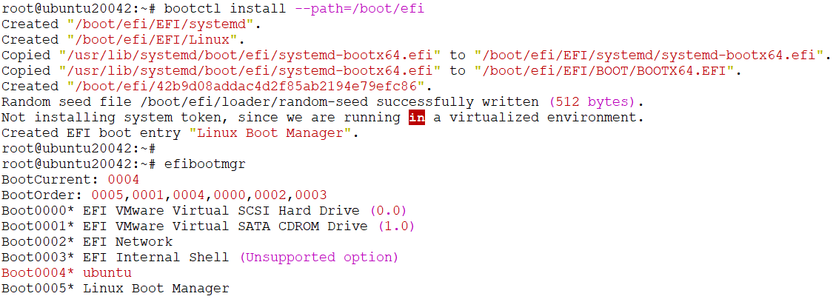
Xong, khởi động lại
Làm trên CentOS 8 cũng y bong thoai dù có chỉnh lại 1 xí

Slide 22
3. Xem em gái mưa systemd-boot diễn

Slide 23
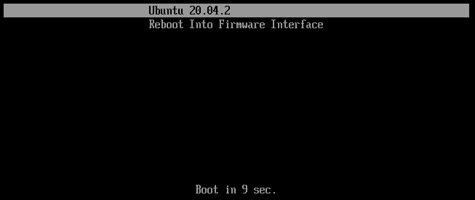

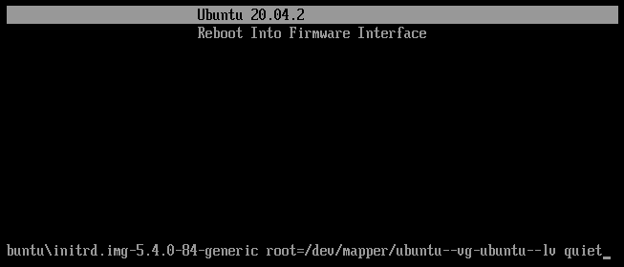
1. Ngắm nghía màn hình systemd-boot 10 giây hoặc
Nhấn e để thêm bớt tham số kernel khi khởi động
Rồi enter 1 phát là xong

Slide 24
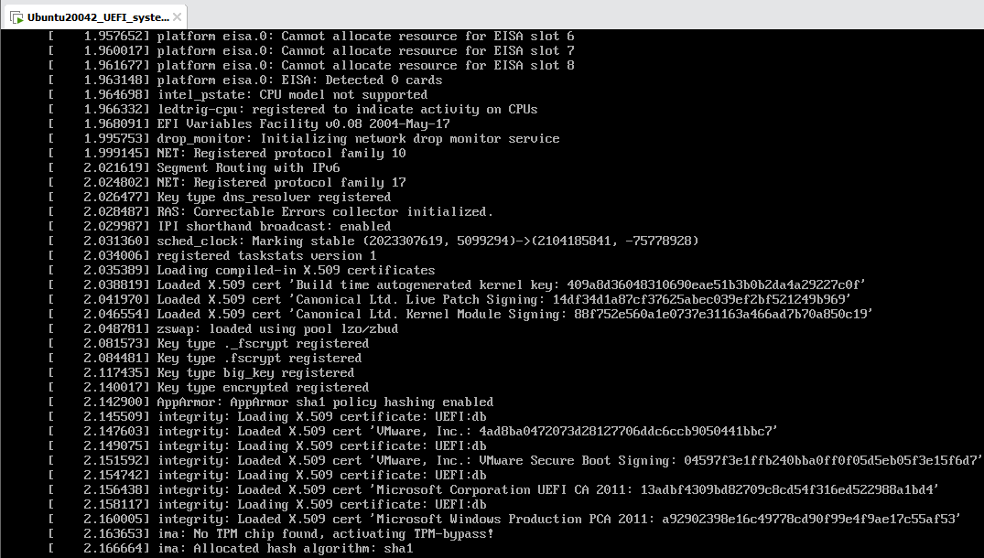
2. Không có tham số quiet màn hình khởi động có 1 đống chữ vậy nè → chậm nữa

Slide 25
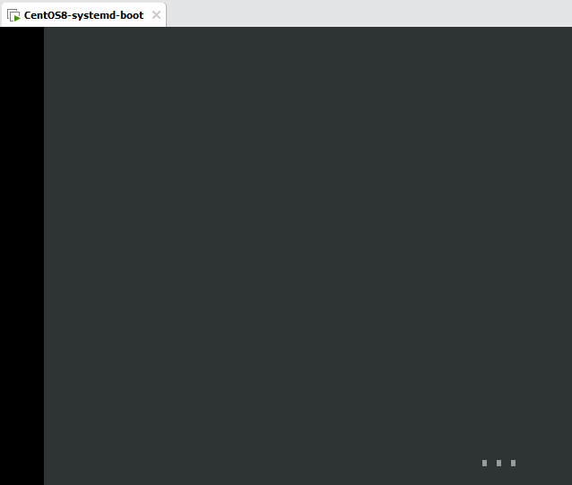
3. Trên CentOS thì kernel có thêm tham số rhgb → che đi mấy cái chữ làm nhức mắt pà kon
red hat graphical boot

Slide 26
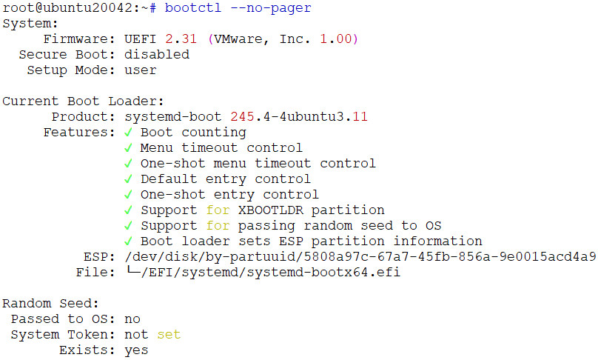
4. Kiểm tra lại trên OS để biết khởi động từ system-boot
Sáng đèn

Slide 27
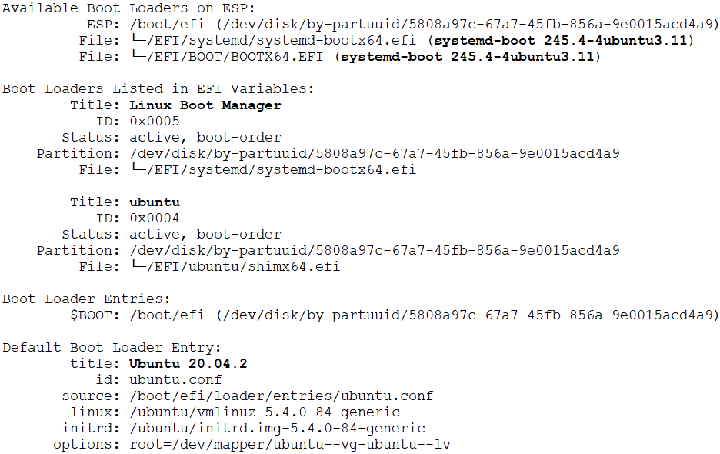
/ubuntu là tính từ /boot/efi chứ k phải từ /

Slide 28
4. Cơm thêm

Slide 29

1. Bỏ lỗi không lụm (load) được module khi khởi động
Notes:
dmesg -l err
journalctl -p err

Slide 30
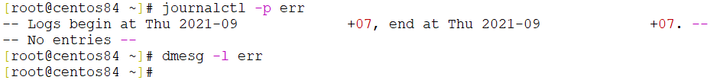
→ gõ vài lệnh như này
Lệnh bi giờ
Lệnh ngày xưa
Notes:
echo "blacklist i2c-piix4" >> /etc/modprobe.d/i2c-piix4.conf
reboot
dmesg -l err
journalctl -p err

Slide 31
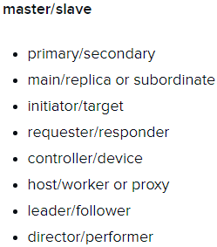
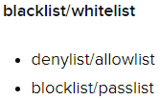
2. Từ linux kernel 5.7 thống nhất cách đặt tên mới
Ông chủ/nô lệ, đày tớ
Danh sách đen/danh sách trắng
Thay bằng
Thay bằng
Notes:
https://www.kernel.org/doc/html/latest/process/coding-style.html#naming
https://www.zdnet.com/article/linux-team-approves-new-terminology-bans-terms-like-blacklist-and-slave/

Slide 32
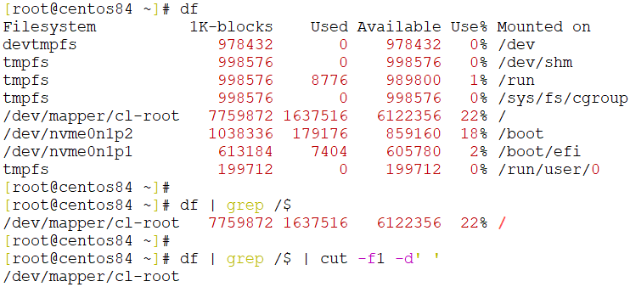
3. Lấy đường dẫn thiết bị gắn vào vách ngăn root (root partition - /)
Tìm dòng có cuối dòng là /
Lấy (cut) cột số 1 -f1 (f = field)
→ các cột cách nhau = 1 khoảng trắng -d' ' (d =delimiter)
Notes:
df
df | grep /$
df | grep /$ | cut -f1 -d' '

Slide 33
Đoạn cuối cho 1 cuộc tình

Slide 34
Ban đầu tui định đưa nội dung như này lên các trang học online trong và ngoài nước để làm vài khóa học thương mại Nhưng sau cùng tui quyết định làm miễn phí cho mọi người và viết theo xì tai tự do (free style?), xì tin với nội dung ngắn gọn → giúp người mới bắt đầu dể hiểu → điều mà nội dung + hình thức học trang trọng không làm được và tui cũng thấy ngán mấy cái video xem xong mới biết chẳng có gì nhiều, mà lại hao mòn tuổi xanh.

Slide 35


Nếu bạn thấy tài liệu này có ích, hãy mua cho tui ly cà phê À mà tui hổng có uống café! Tui ăn trái cây hà! Tổ chức, cá nhân nào muốn giúp tui trả tiền điện mấy ngày viết tài liệu này, cho tui 1 hộp cơm, 1 kí trái cây hay 1 trái sầu riêng, 1 căn nhà Xin gửi vào đây Ngân hàng OCB số tài khoản: 0019 1000 1316 0002 Nguyễn Trung Hiếu Sự ủng hộ tài chính của các bạn giúp tui có cuộc sống tốt hơn và làm ra nhiều tài liệu hay ho hơn Nếu còn cảm hứng + sức khỏe tui sẽ viết khoảng 100 bài viết kỹ thuật như này

